Slide 1
十八大以来中国经济形势与经济政策分析
蔡万焕
清华大学马克思主义学院

Slide 2
主要内容
一、新时代：经济发展的新阶段
二、存在的问题
三、解决问题的对策

Slide 3
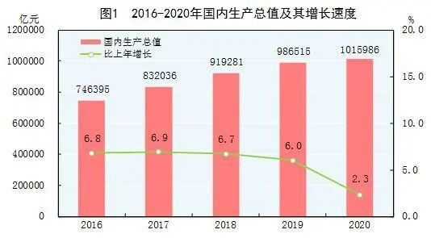
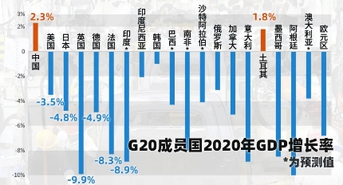
基本面
2020年我国GDP为101.5986万亿元（14.73万亿美元），增长率2.3%
世界第二大经济体（美国20.9538万亿美元，日本5.05万亿美元）
人均GDP为1.05万美元，连续两年超过1万美元，进入世界银行中高收入国家行列
39个工业大类、191个中类和525个小类，全世界唯一拥有全产业链的国家
世界最大出口国，120个国家的最大贸易伙伴

Slide 4

多选题
1分
影响经济发展的主要因素有哪些？
A
居民消费
B
政府投资
C
私人投资
D
出口
提交

Slide 5
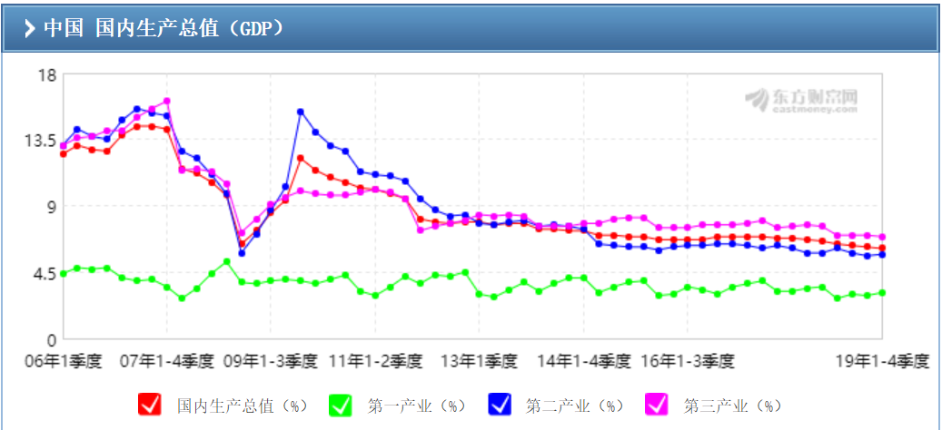

Slide 6
“新常态下，我国经济发展的主要特点是：增长速度要从高速转向中高速，发展方式要从规模速度型转向质量效率型，经济结构调整要从增量扩能为主转向调整存量、做优增量并举，发展动力要从主要依靠资源和低成本劳动力等要素投入转向创新驱动。”
——习近平，《在省部级主要领导干部学习贯彻党的十八届五中全会精神专题研讨班上的讲话》，2016年1月18日，《人民日报》2016年5月10日刊发

Slide 7
“经过长期努力，中国特色社会主义进入了新时代，这是我国发展新的历史方位。”
——习近平，《决胜全面建成小康社会 夺取新时代中国特色社会主义伟大胜利——在中国共产党第十九次全国代表大会上的报告》，2017年10月

Slide 8
“中国特色社会主义进入新时代，我国社会主要矛盾已经转化为人民日益增长的美好生活需要和不平衡不充分的发展之间的矛盾。我国稳定解决了十几亿人的温饱问题，总体上实现小康，不久将全面建成小康社会，人民美好生活需要日益广泛，不仅对物质文化生活提出了更高要求，而且在民主、法治、公平、正义、安全、环境等方面的要求日益增长。同时，我国社会生产力水平总体上显著提高，社会生产能力在很多方面进入世界前列，更加突出的问题是发展不平衡不充分，这已经成为满足人民日益增长的美好生活需要的主要制约因素。”
——习近平，《决胜全面建成小康社会 夺取新时代中国特色社会主义伟大胜利——在中国共产党第十九次全国代表大会上的报告》，2017年10月

Slide 9
生产力：发展不平衡不充分
经济增长速度
新常态
社会主要矛盾
经济发展新阶段：新时代
经济结构
经济增长动力
生产关系：美好生活需要
经济结构
经济发展方式

Slide 10
主要内容
一、新时代：经济发展的新阶段
二、存在的问题
三、解决问题的对策

Slide 11
存在的问题
产能过剩
增长动力不足
发展不充分
发展不平衡
“脱实向虚”

Slide 12
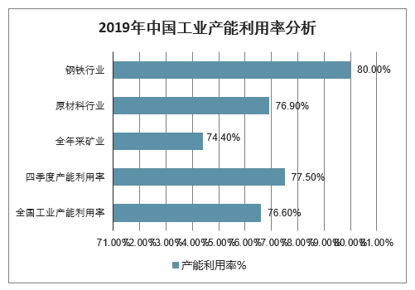
二、存在的问题
产能过剩

Slide 13
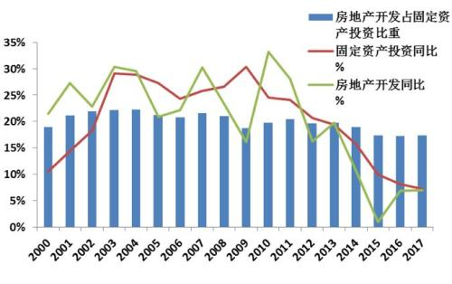
二、存在的问题
增长动力不足：投资减少

Slide 14
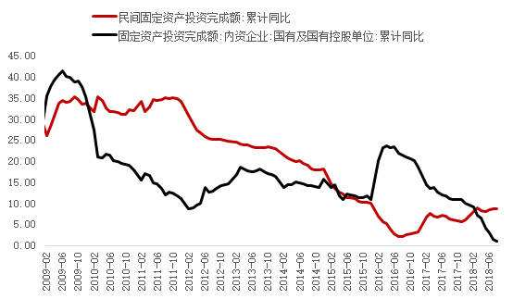
二、存在的问题
增长动力不足：投资减少

Slide 15
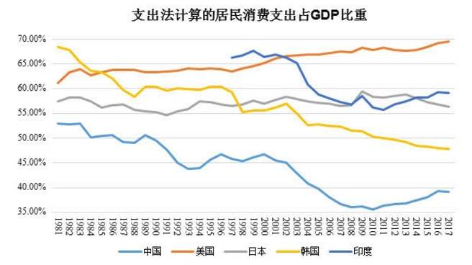
二、存在的问题
增长动力不足：消费减少

Slide 16
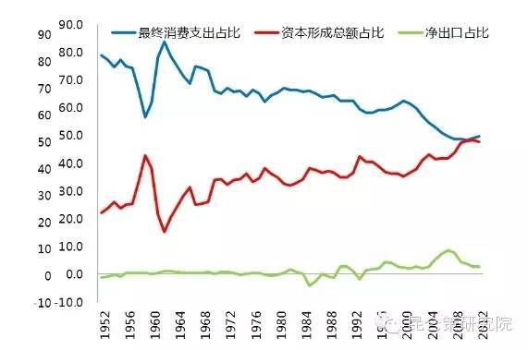
二、存在的问题
增长动力不足：消费减少

Slide 17
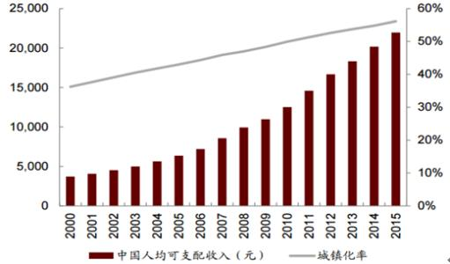
消费：由收入决定

Slide 18
绝对收入 vs 相对收入
边际消费倾向（0-1）
高收入群体
相对收入
贫富差距
低边际消费倾向
总需求不足
低收入群体
高边际消费倾向

Slide 19
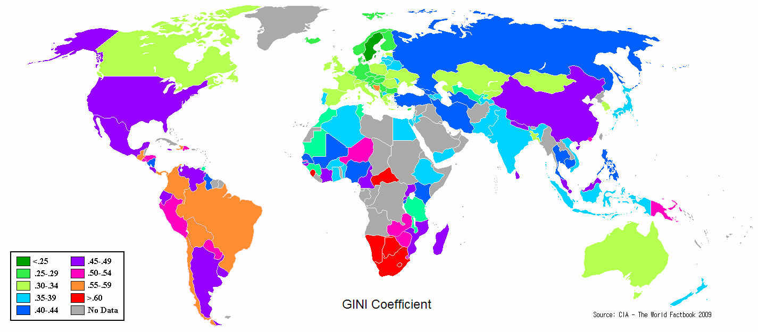
世界基尼系数地图

Slide 20
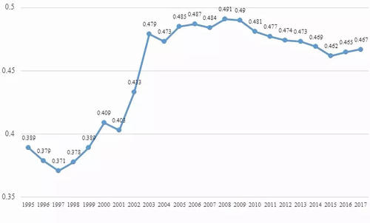
二、存在的问题
中国家庭基尼系数（1995-2017）

Slide 21
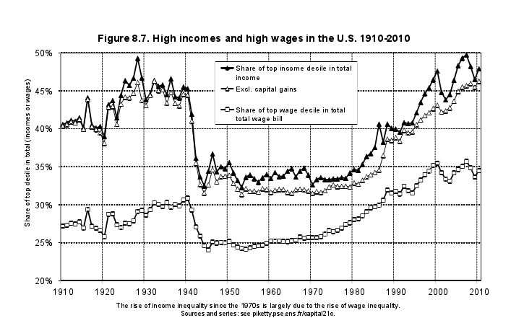
美国最富10%人群拥有的财富 在国家财富中所占比重
1929年大萧条
2008年
次贷危机
罗斯福新政
凯恩斯主义
福利制度、苏联崛起
战后黄金二十年
滞胀危机
新自由主义
来源：托马斯.皮凯蒂《21世纪资本论》

Slide 22
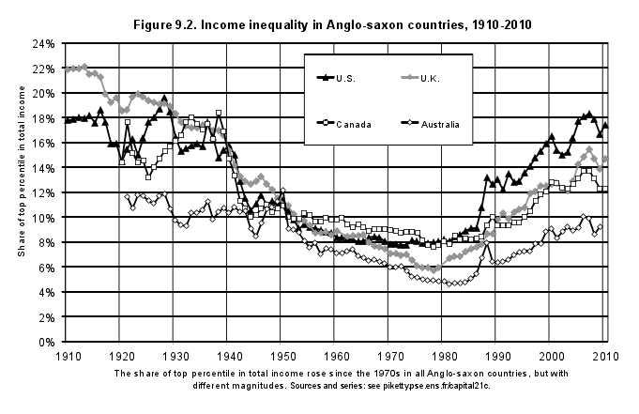
最富1%

Slide 23
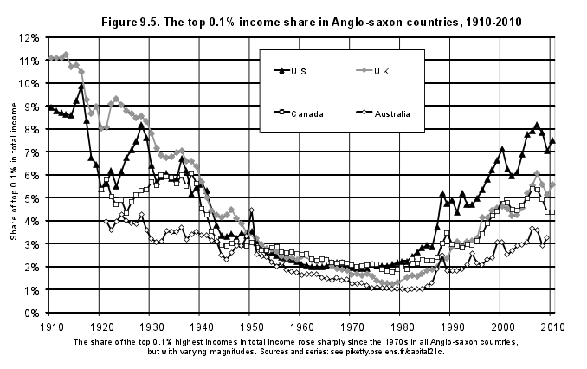
最富0.1%

Slide 24
2008年爆发的国际经济金融危机告诉我们，放任资本逐利，其结果将是引发新一轮危机。……富者愈富、穷者愈穷的局面不仅难以持续，也有违公平正义。
——习近平，在第七十届联合国大会一般性辩论时的讲话（2015年9月28日，纽约）
http://finance.ifeng.com/a/20150929/13999045_0.shtml

Slide 25
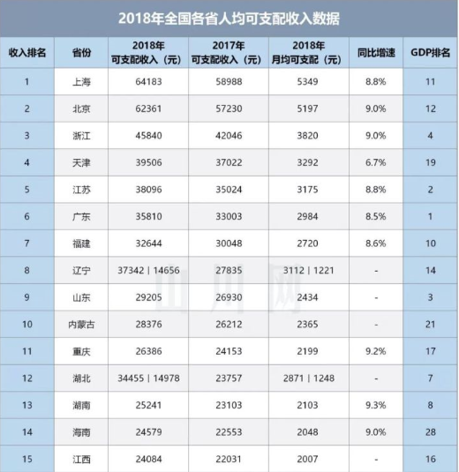
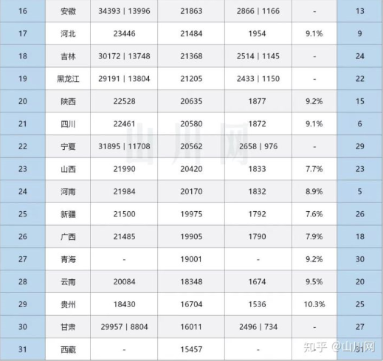
发展不平衡：区域经济发展

Slide 26
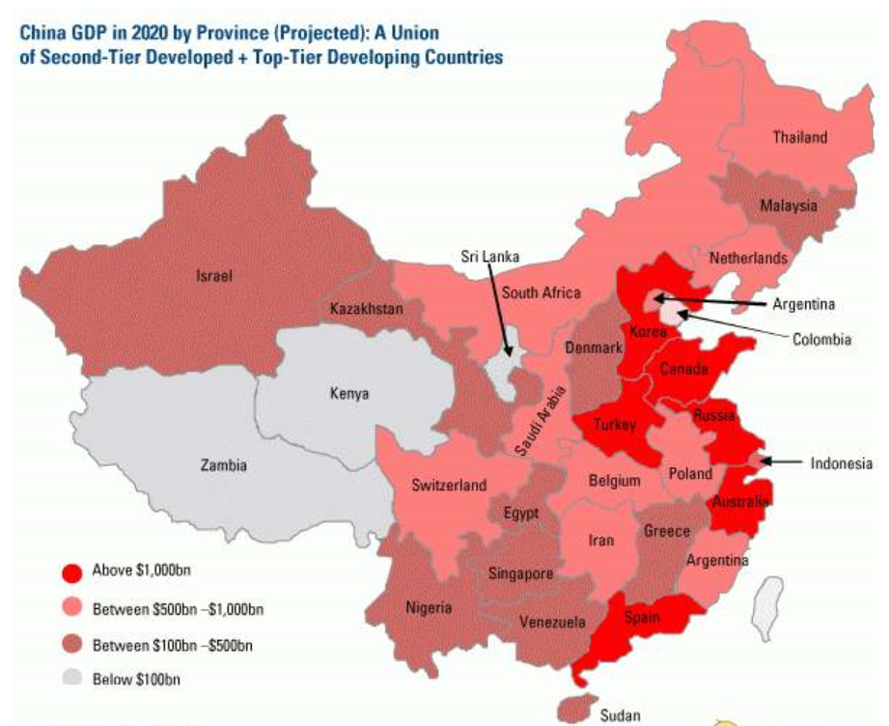
中国各省市区GDP与世界各国比较（注：台湾略）
发展不平衡：区域经济发展
2018年世界各国GDP排名20强
1. 美国 | 11. 韩国
2. 中国 | 12. 俄罗斯
3. 日本 | 13. 西班牙
4. 德国 | 14. 澳大利亚
5. 英国 | 15. 墨西哥
6. 法国 | 16. 印度尼西亚
7. 印度 | 17. 荷兰
8. 意大利 | 18.沙特阿拉伯
9. 巴西 | 19. 土耳其
10. 加拿大 | 20. 瑞士

Slide 27
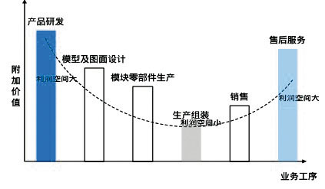
二、存在的问题
发展不充分：产业链低端（“微笑曲线”）

Slide 28
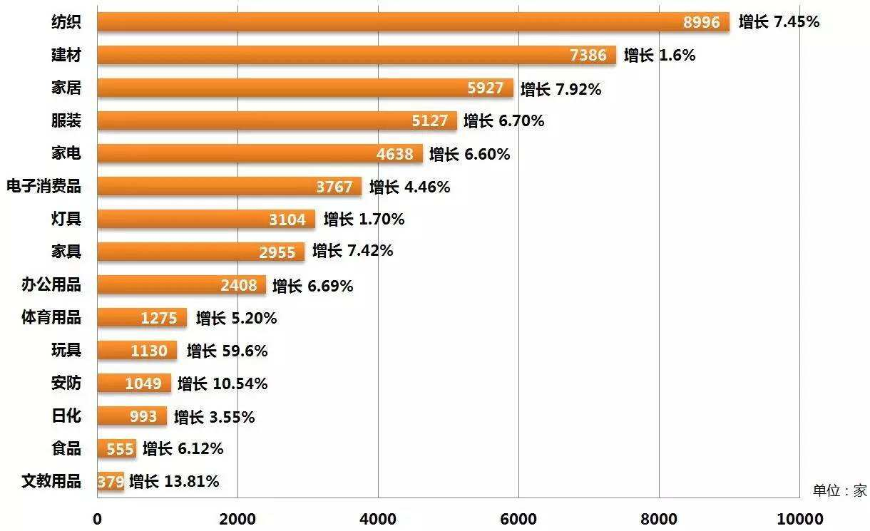
发展不充分：产业链低端
贸易结构仍处于不发达阶段，国际竞争力在世界上排位较低
“我国供给体系产能十分强大，但大多数只能满足中低端、低质量、低价格的需求”。
——《在中央经济工作会议上的讲话》，2016.12.14
Notes:
中国高铁到底有多牛？夺8项世界第一！
http://news.ifeng.com/a/20151020/45746819_0.shtml

Slide 29
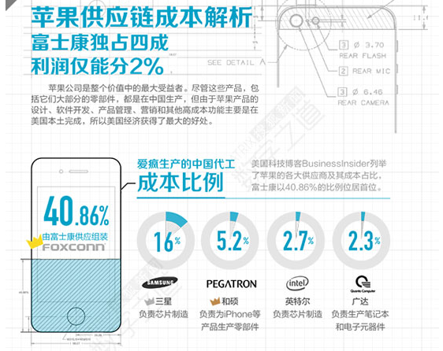
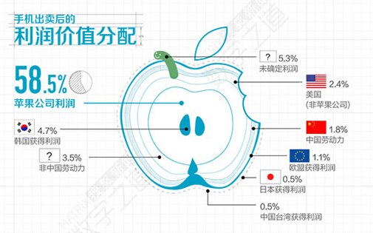
苹果供应链成本： 富士康利润仅1.8%
Notes:
http://it.sohu.com/20121029/n356026679.shtml

Slide 30
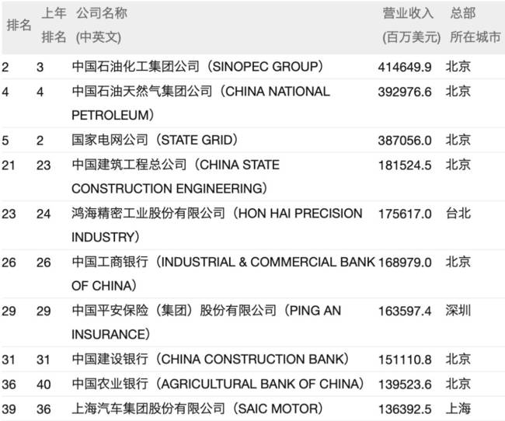
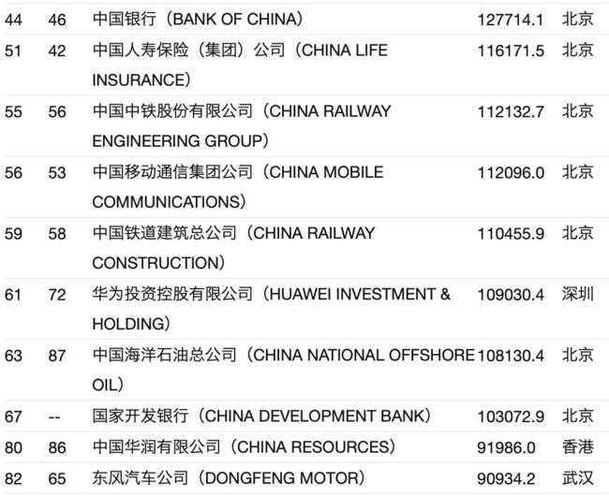
二、存在的问题
世界500强榜单 中国上榜公司多但利润低传统行业多
中国上榜的500强企业前20名
https://news.china.com/t_c2o1MDBxYmQ.html

Slide 31
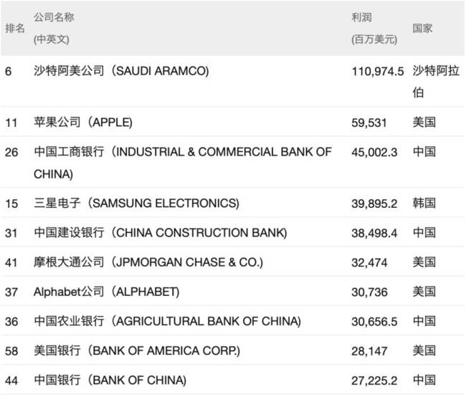
二、存在的问题
世界500强榜单 中国上榜公司多但利润低传统行业多
世界500强利润榜前10位
https://news.china.com/t_c2o1MDBxYmQ.html
中国上榜公司的近半数利润来自银行。
如果不计算11家银行的利润，其他108家中国上榜企业的平均利润只有19.2亿美元。
如果不计算银行的利润，美国其他113家企业平均利润高达52.8亿美元。这个数字是中国企业的近3倍。

Slide 32
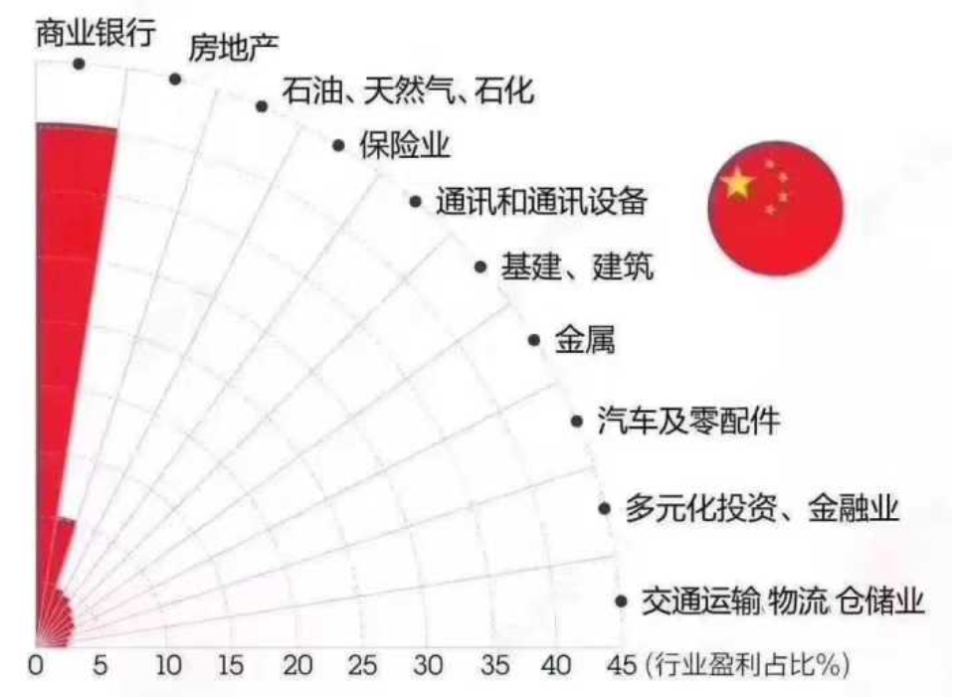
经济“脱实向虚”
金融化
银行业（间接金融）
证券业（直接金融）
盈利能力：淘宝 vs 京东
2019年中国世界500强中最赚钱行业top10

Slide 33
二、存在的问题
世界500强榜单 中国上榜公司多但利润低传统行业多
今年的榜单上有5家房地产公司，均为中国企业，而且每家公司的排名都比去年有大幅提升。
恒大集团从230位提升到138位，
碧桂园从353位提升到177位，
绿地集团从252位提升到202位，
保利集团从312位提升到242位，
万科集团从332位提升到254位。
https://news.china.com/t_c2o1MDBxYmQ.html

Slide 34
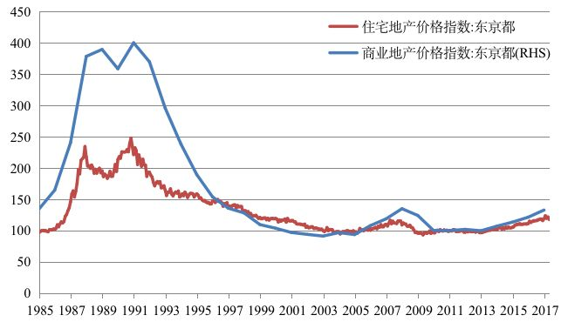
东京都房地产价格指数（1985-2017）
数据来源：日本国土交通省

Slide 35
主要内容
一、新时代：经济发展的新阶段
二、存在的问题
三、解决问题的对策

Slide 36
三、解决问题的对策
解决问题的对策
新发展理念
供给侧结构性改革
扶持高新技术产业，加快自主创新
税收政策
大力发展实体经济

Slide 37
三、解决问题的对策
以新发展理念引领经济增长
创新：以创新为动力，提升产业结构
协调：协调政府与市场关系，协调国内市场与国际市场，协调实体产业与金融业的关系，协调公有制与私有制关系，等等
绿色：“绿水青山就是金山银山”，自然环境是最基本的生产力
开放：提升对外开放水平，国内国际双循环互相促进
共享：发展成果由人民共享，共同富裕
创新
协调
绿色
开放
共享

Slide 38
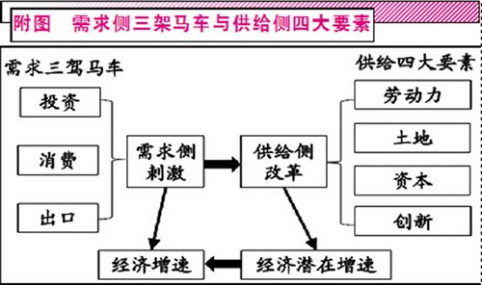
三、解决问题的对策
供给侧结构性改革

Slide 39
三、解决问题的对策
对供给侧结构性改革的新自由主义解读
这是对之前总需求改革政策的抛弃

Slide 40
三、解决问题的对策
供给侧结构性改革

Slide 41
三、解决问题的对策
对供给侧结构性改革的新自由主义解读
这是对之前总需求改革政策的抛弃
“供给自动创造需求”——供给学派

Slide 42
主观题
答案解析
2分
答案解析
你认为“供给自动创造需求”这个理论符合现实吗？为什么？
正常使用主观题需2.0以上版本雨课堂
作答
可为此题添加文本、图片、公式等解析，且需将内容全部放在本区域内。正常使用需3.0以上版本

Slide 43
你认为“供给自动创造需求”这个理论符合现实吗？为什么？
这个理论是错误的，不符合现实。所有社会成员都是消费者，但不是所有人都是生产者，只有少部分人是，他们可以根据自己的消费需求决定生产产量，但消费者必须根据自己的收入来决定消费多少。

Slide 44
三、解决问题的对策
对供给侧结构性改革的新自由主义解读
这是对之前总需求改革政策的抛弃
“供给自动创造需求”——供给学派
无效供给太多，问题在国企、政府干预市场，抑制创新
国企是“僵尸企业”、技术落后
目标是“小政府、大市场”
供给侧结构性改革改的是制度（生产关系）还是生产力？

Slide 45
三、解决问题的对策
供给侧结构性改革的真正含义
针对中国产业结构问题
向高附加值、产业高端转变
中国制造向中国创造转变，向自主创新转变，掌握核心技术
解决的是经济发展中面临的产品结构性问题、技术性问题
问题并不在于所谓制度、体制层面

Slide 46
三、解决问题的对策
供给侧结构性改革的真正含义
“供给侧结构性改革，重点是解放和发展社会生产力”
——《在省部级主要领导干部学习贯彻党的十八届五中全会精神专题研讨班上的讲话》，北京：人民出版社，2016年，第32页。
“供给侧结构性改革的根本目的是提高社会生产力水平”
——在中央财经领导小组第十二次会议上的讲话，《人民日报》2016年1月27日

Slide 47
三、解决问题的对策
我们讲的供给侧结构性改革，同西方经济学的供给学派不是一回事，不能把供给侧结构性改革看成是西方供给学派的翻版，更要防止有些人用他们的解释来宣扬“新自由主义”，借机制造负面舆论。
——习近平，《在省部级主要领导干部学习贯彻党的十八届五中全会精神专题研讨班上的讲话》，2016年1月18日，《人民日报》2016年5月10日刊发

Slide 48

三、解决问题的对策
扶持高新技术产业，加快自主创新
《中国制造2025》
新的经济增长点
低耗能
核心技术
产品价值链
“大国崛起必有大国重器”
掌握核心技术，是一个大国实现高质量发展、抢占国际竞争高地的重要保证。

Slide 49
三、解决问题的对策
对于贫富差距这个发展中出现的不平衡问题，该如何解决？
税收：二次分配（再分配）
税收类型：
增值税
企业所得税
个人所得税
中国的个人所得税改善了收入分配吗？
按照税收规模排序，个人所得税已是仅次于增值税、企业所得税之后的第三大税种

Slide 50
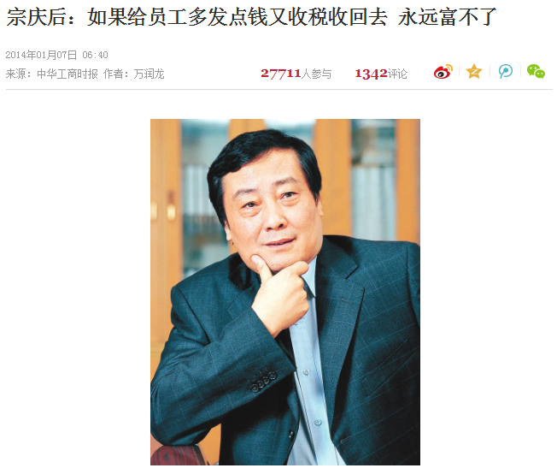
三、解决问题的对策
http://finance.ifeng.com/a/20140107/11415056_0.shtml

Slide 51
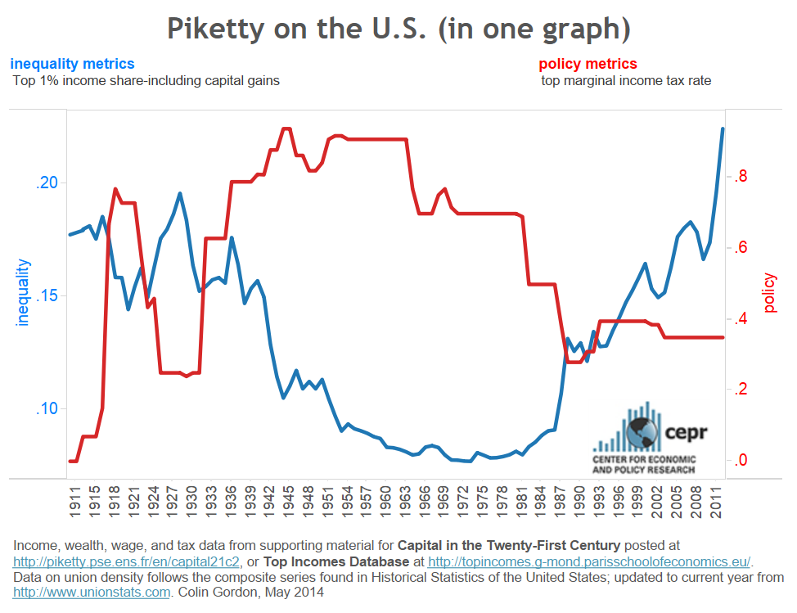
个人所得税设置合理，可有效缩小贫富差距

Slide 52
个人所得税
2018年8月之前个人所得税税率
累进税制
级数 | 全月应纳税所得额（含税级距） | 税率(%) | 速算扣除数
1 | 不超过1,500元 | 3 | 0
2 | 超过1,500元至4,500元的部分 | 10 | 105
3 | 超过4,500元至9,000元的部分 | 20 | 555
4 | 超过9,000元至35,000元的部分 | 25 | 1,005
5 | 超过35,000元至55,000元的部分 | 30 | 2,755
6 | 超过55,000元至80,000元的部分 | 35 | 5,505
7 | 超过80,000元的部分 | 45 | 13,505

Slide 53
个人所得税
2018年8月之前个人所得税税率
累进税制
级数 | 全月应纳税所得额（含税级距） | 税率(%) | 速算扣除数
1 | 不超过1,500元 | 3 | 0
2 | 超过1,500元至4,500元的部分 | 10 | 105
3 | 超过4,500元至9,000元的部分 | 20 | 555
4 | 超过9,000元至35,000元的部分 | 25 | 1,005
5 | 超过35,000元至55,000元的部分 | 30 | 2,755
6 | 超过55,000元至80,000元的部分 | 35 | 5,505
7 | 超过80,000元的部分 | 45 | 13,505
级差过小

Slide 54
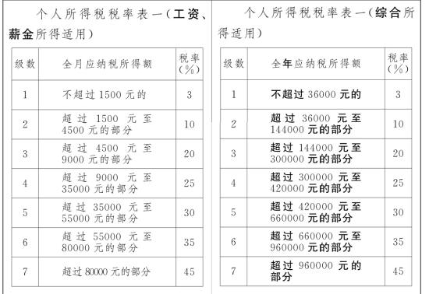
个税法第7次修订（2018.08）
级数 | 全月应纳税所得额 | 税率 （%）
1 | 不超过3000元的 | 3
2 | 超过3000元至12000元的部分 | 10
3 | 超过12000元至25000元的部分 | 20
4 | 超过25000元至35000元的部分 | 25
5 | 超过35000元至55000元的部分 | 30
6 | 超过55000元至80000元的部分 | 35
7 | 超过80000元的部分 | 45
2018.08之前
2018.08之后

Slide 55

三、解决问题的对策
慈善法
2015.12.01全球第七大富豪、Facebook创始人马克·扎克伯格（Mark Zuckerberg）在女儿降生之际宣布将99%的所持股份捐献给慈善事业。

Slide 56
“大力发展实体经济”
坚持“房住不炒”
加快发展先进制造业
用新技术新业态全面改造提升传统产业
利用利率等财政金融手段引导资本投资领域
要求金融回归本源，服从服务于经济社会发展，把为实体经济服务作为出发点和落脚点
“一个国家一定要有正确的战略选择，我国是个大国，必须发展实体经济，不断推进工业现代化、提高制造业水平，不能脱实向虚。”

Slide 57
单选题
1分
新冠肺炎疫情对我国经济发展有什么影响？
A
消费减少、企业停工，经济严重下滑
B
短期影响，长期无大影响
C
无影响，因为“战疫”也产生GDP
提交

Slide 58
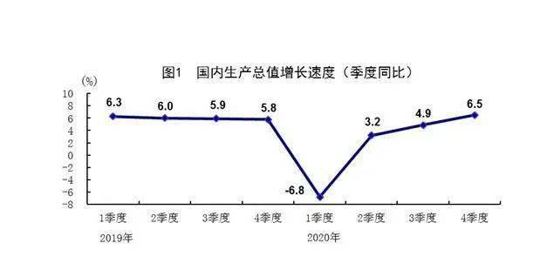
新冠肺炎疫情对中国经济的影响

Slide 59
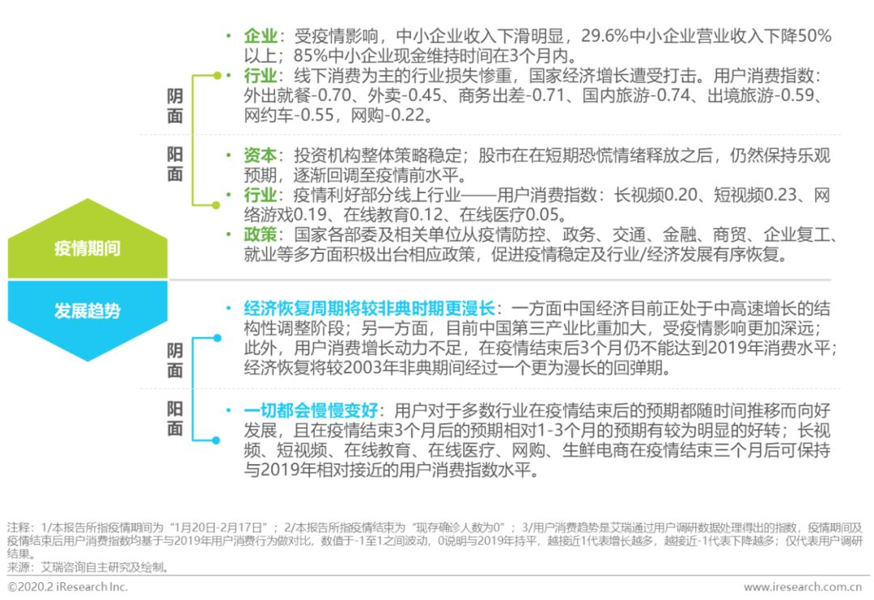
新冠肺炎疫情对经济发展有什么影响？
中短期冲击，不影响长期发展趋势
2020年一季度国内生产总值为206,504亿元，同比下降6.8%；二季度增长3.2%
全年GDP增速将在6%以下
中短期冲击：投资、消费

Slide 60
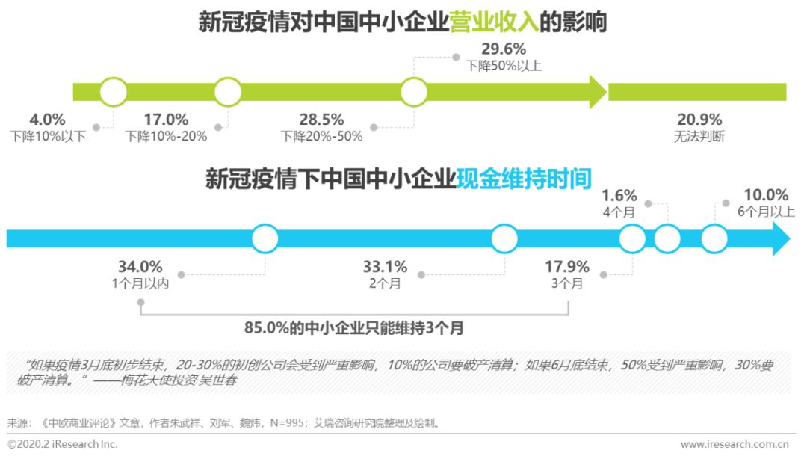
新冠肺炎疫情对经济发展有什么影响？
中短期冲击，不影响长期发展趋势
2020年一季度国内生产总值为206,504亿元，同比下降6.8%；二季度增长3.2%
全年GDP增速将在6%以下
中短期冲击：投资、消费

Slide 61
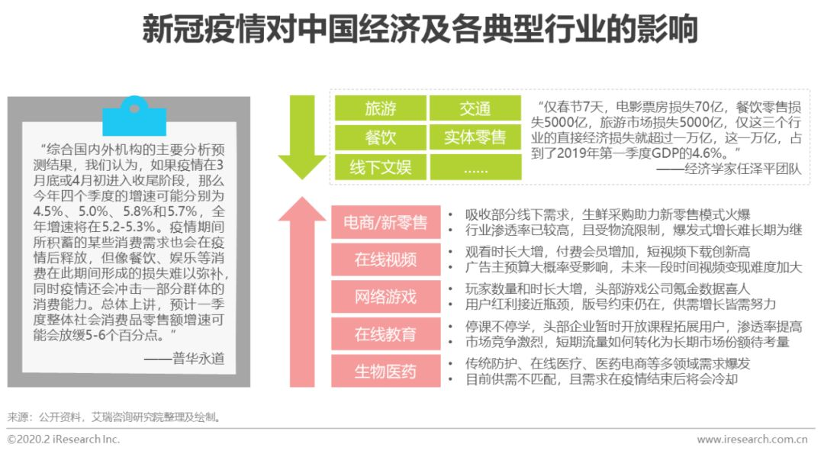
新冠肺炎疫情对经济发展有什么影响？
中短期冲击，不影响长期发展趋势
2020年一季度国内生产总值为206,504亿元，同比下降6.8%；二季度增长3.2%
全年GDP增速将在6%以下
中短期冲击：投资、消费

Slide 62
新冠肺炎疫情对经济发展有什么影响？
中短期冲击，不影响长期发展趋势
2020年一季度国内生产总值为206,504亿元，同比下降6.8%；二季度增长3.2%
全年GDP增速将在6%以下
中短期冲击：投资、消费
出口：国外市场需求疲软（较为长期的影响）

Slide 63
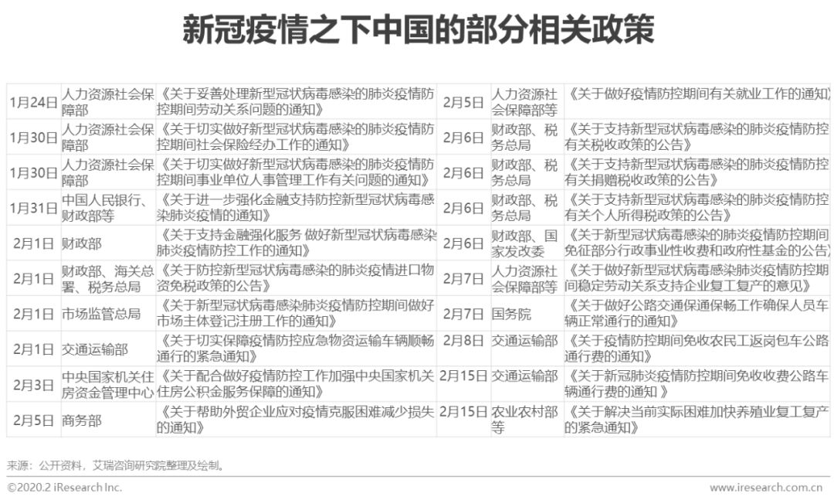
新冠肺炎疫情对经济发展有什么影响？
经济政策
消费：减税、补贴等措施进一步刺激消费
投资：税费、金融和社保等方面给予企业支持性政策
出口：以国内大循环为主体，形成国内国际双循环互相促进

Slide 64
小结
消费不足
发展高新技术产业
产业结构升级缓慢
加快自主创新
经济结构问题
新发展理念
供给侧结构性改革
发展不充分
税收调节
发展不平衡
大力发展实体经济
脱实向虚

Slide 65
谢谢！

